Slide 1



CHÀO MỪNG
CÁC THẦY CÔ VỀ DỰ GIỜ THĂM LỚP
Môn Toán – Lớp 6A1
Giáo viên: Lê Ni
Trường THCS Thịnh Đức

Slide 2


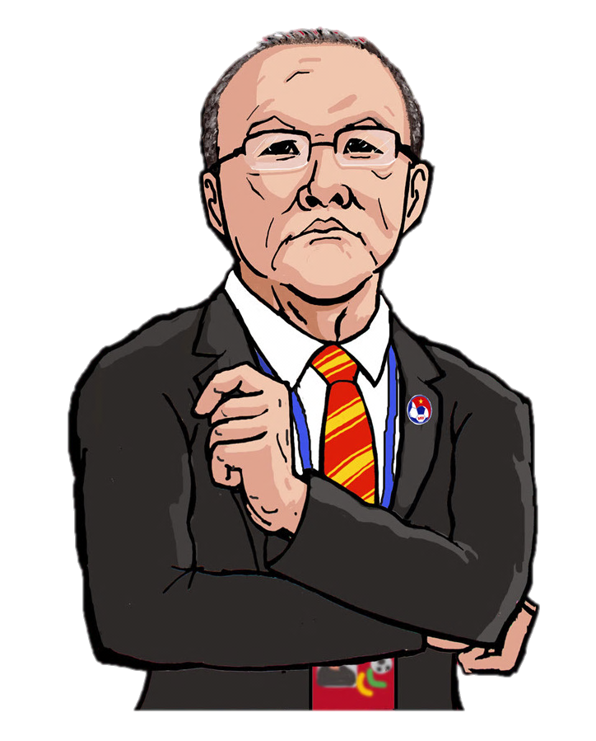
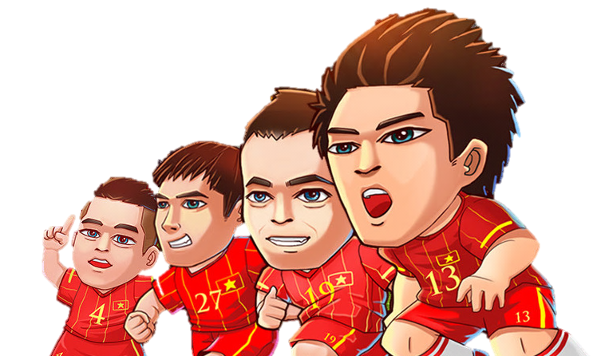
VIỆT NAM VÔ ĐỊCH
EM TẬP LÀM THỦ MÔN

Slide 3
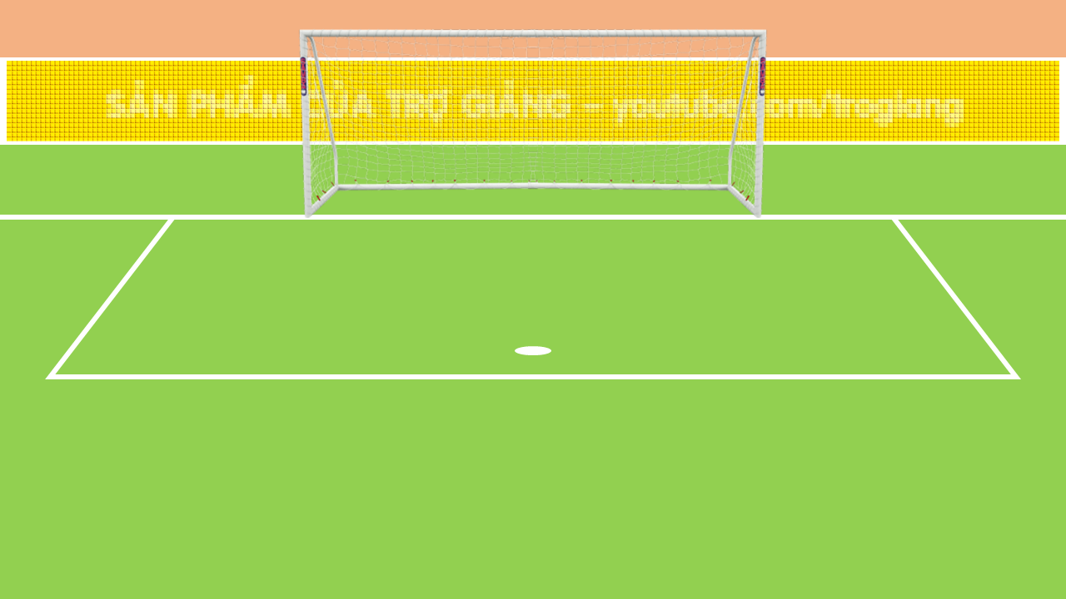





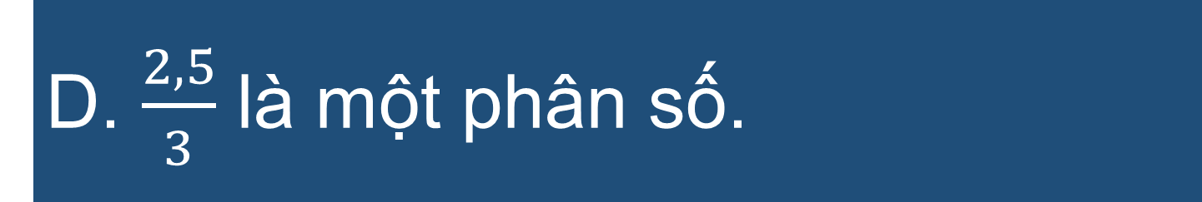
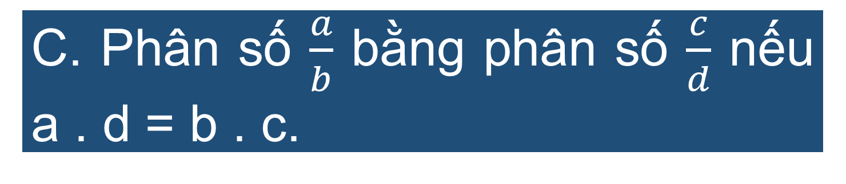
Câu 1. Khẳng định nào sau đây là sai?
A. Mọi số nguyên đều viết được dưới dạng phân số.
B. Mỗi phân số khác 0 luôn có phân số nghịch đảo.
C. Phân số $\frac{a}{b}$ bằng phân số $\frac{c}{d}$ nếu a . d = b . c.
D. $\frac{2,5}{3}$ là một phân số.

Slide 4
Câu 2. Khẳng định nào sau đây là sai?
A. Muốn cộng hai phân số có cùng mẫu, ta cộng tử với tử và giữ nguyên mẫu
B. Muốn cộng hai phân số ta cộng tử với tử và mẫu với mẫu
C. Muốn chia một phân số cho một phân số khác 0, ta nhân số bị chia với phân số nghịch đảo của số chia
D. Muốn nhân hai phân số, ta nhân tử với nhau và nhân các mẫu với nhau

Slide 5
Câu 3. Khẳng định nào sau đây là đúng? Thay câu khác)
A. Phân số tối giản là phân số mà tử số và mẫu số chỉ có ước chung là 1 (hoặc -1 nếu là số âm).
B. Phân số tối giản là phân số mà tử số và mẫu số chỉ có ước chung là 1.
C. Phân số tối giản là phân số mà tử số và mẫu số chỉ có ước chung là -1.
D. Số nguyên không phải là phân số

Slide 6
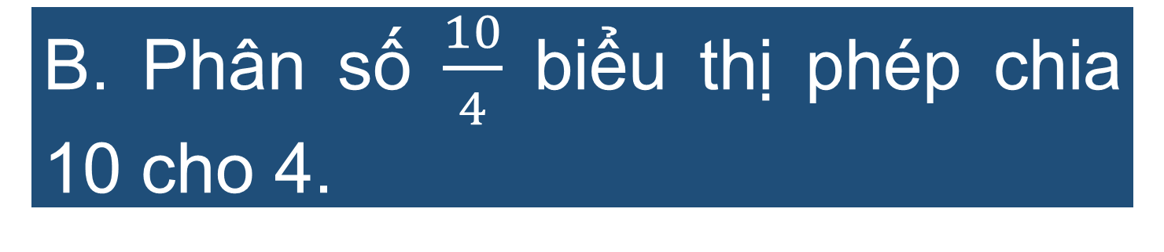
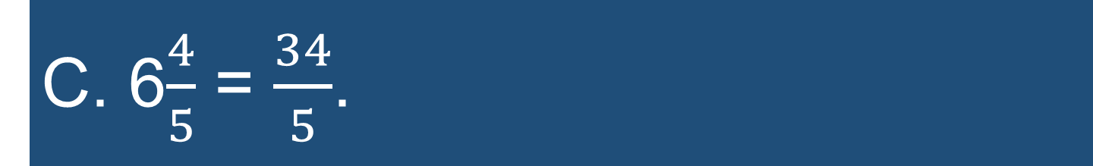
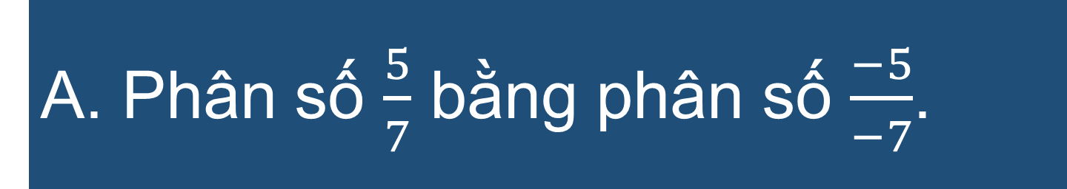

Câu 4. Khẳng định nào sau đây sai?
A. Phân số $\frac{5}{7}$ bằng phân số $\frac{−5}{−7}$.
B. Phân số $\frac{10}{4}$ biểu thị phép chia 10 cho 4.
C. 6$\frac{4}{5}$ = $\frac{34}{5}$.
D. -3$\frac{6}{5}$ là một hỗn số dương.

Slide 7


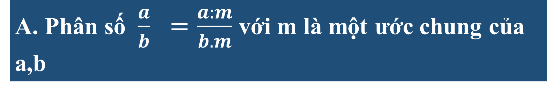

Câu 5. Khẳng định nào sau đây là đúng?
A. Phân số $\frac{a}{b} =\frac{a:m}{b.m}$ với m là một ước chung của a,b
B. Phân số $\frac{5}{7}=\frac{−25}{−34}$ .
C. Phân số $\frac{a}{b} =\frac{a.m}{b.m}$ với m là số nguyên khác 0
D. - $\frac{14}{21 }=\frac{2}{3}$.

Slide 8




BÀI TẬP
CUỐI CHƯƠNG VI

Slide 9




NỘI DUNG BÀI HỌC
Nội dung 1
Nội dung 2
Tổng kết kiến thức chương VI
Bài tập

Slide 10
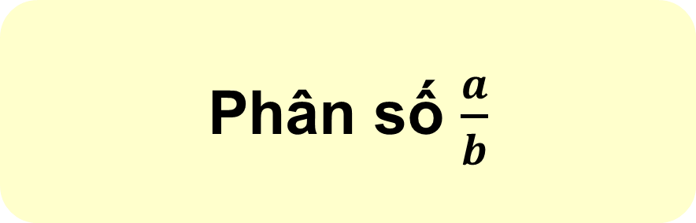
Phân số $\frac{a}{b}$
Quy tắc bằng nhau
Quy đồng mẫu số hai hay nhiều phân số
Hai tính chất cơ bản
Phân số
So sánh hai phân số
Rút gọn phân số
Hỗn số (dương)

Slide 11
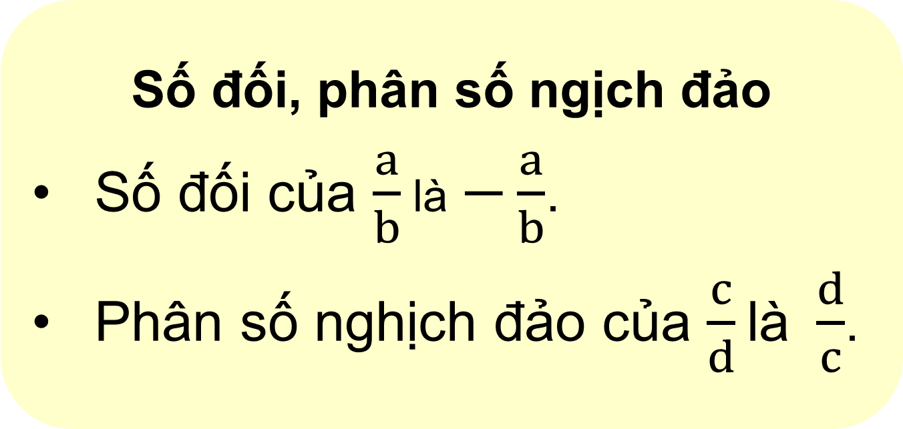
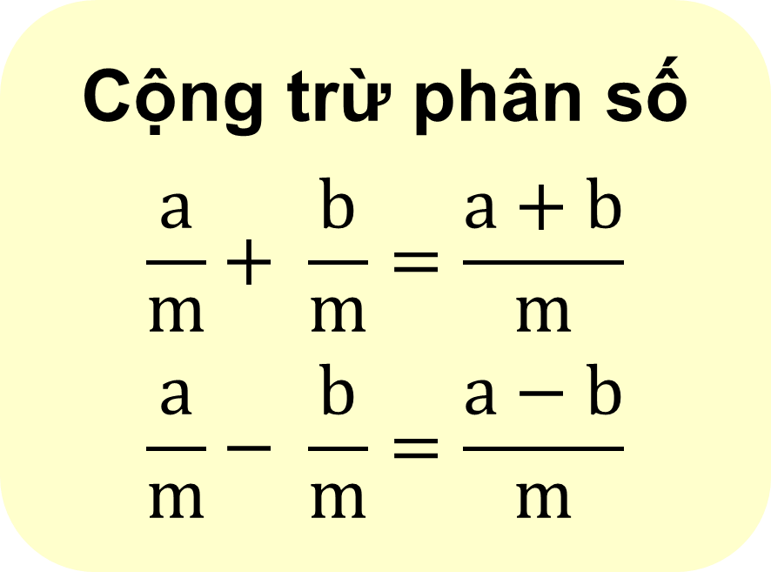
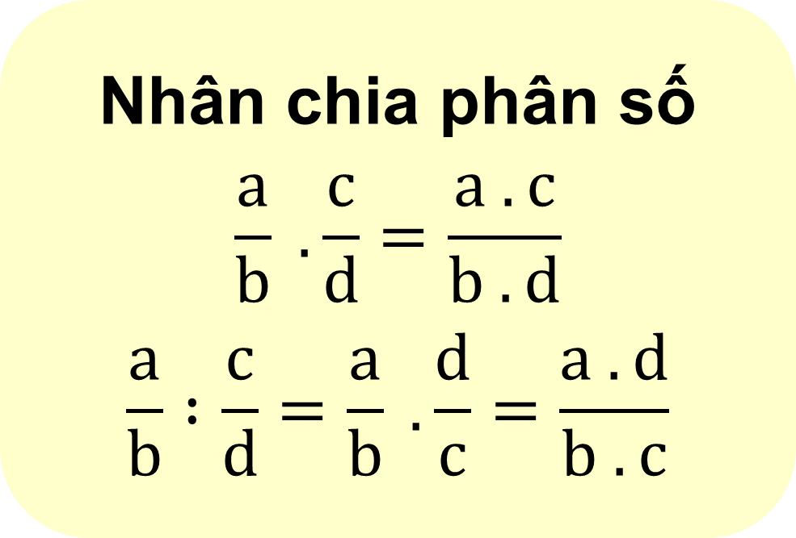
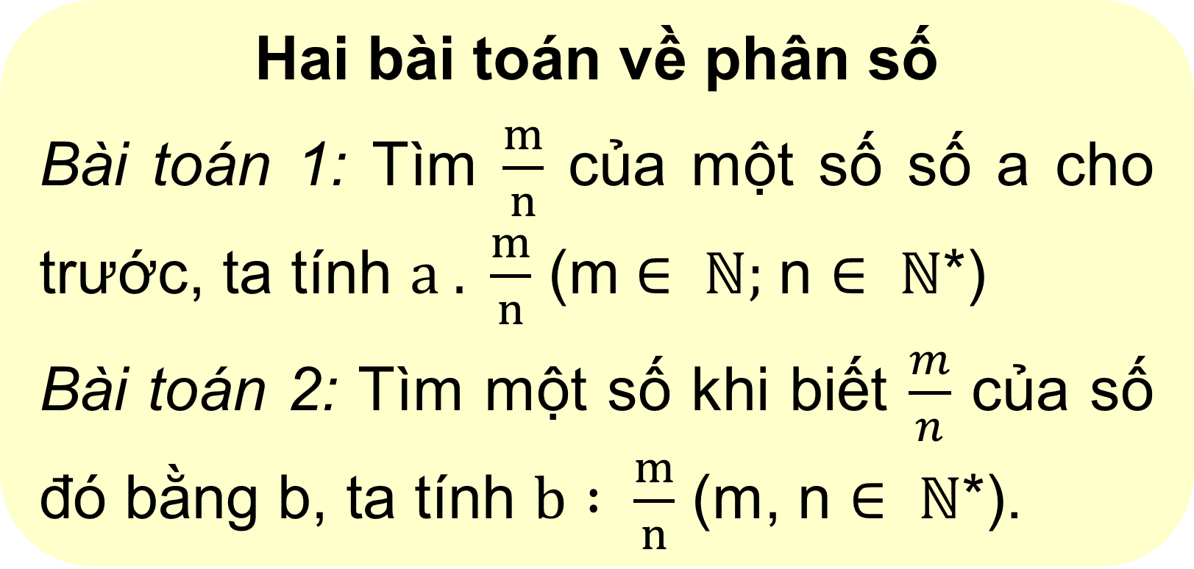
Số đối, phân số ngịch đảo
Số đối của $\frac{a}{b}$ là $−\frac{a}{b}$.
Phân số nghịch đảo của $\frac{c}{d}$ là $\frac{d}{c}$.
Cộng trừ phân số
$$\frac{a}{m}+ \frac{b}{m}=\frac{a+b}{m}$$
$$\frac{a}{m}− \frac{b}{m}=\frac{a−b}{m}$$
Tính toán với phân số
Hai bài toán về phân số
Bài toán 1: Tìm $\frac{m}{n}$ của một số số a cho trước, ta tính $a . \frac{m}{n}$ (m$∈ ℕ;$ n $∈ ℕ$*)
Bài toán 2: Tìm một số khi biết $\frac{m}{n}$ của số đó bằng b, ta tính $b : \frac{m}{n}$ (m, n $∈ ℕ$*).
Nhân chia phân số
$$\frac{a}{b} . \frac{c}{d}=\frac{a .c}{b . d}$$
$$\frac{a}{b} :\frac{c}{d}=\frac{a}{b} .\frac{d}{c}=\frac{a . d}{b . c}$$

Slide 12
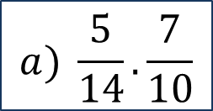
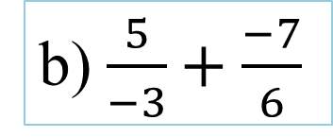
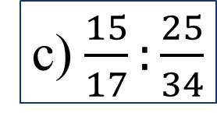
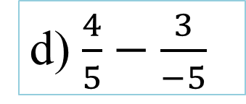
II. BÀI TẬP
Bài 1. Tính

Slide 13
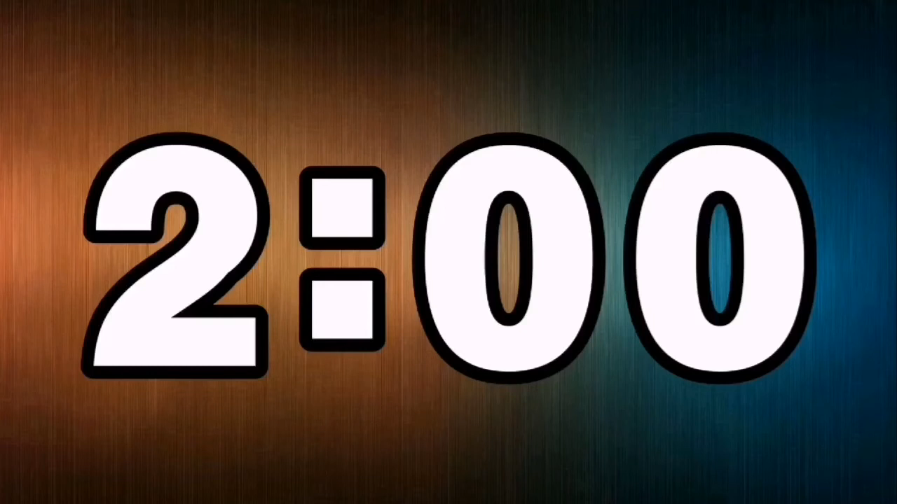
II. BÀI TẬP
Bài 2. Thay số thích hợp vào dấu “?”

Slide 14
II. BÀI TẬP
Bài 3. Tính một cách hợp lí.

Slide 15
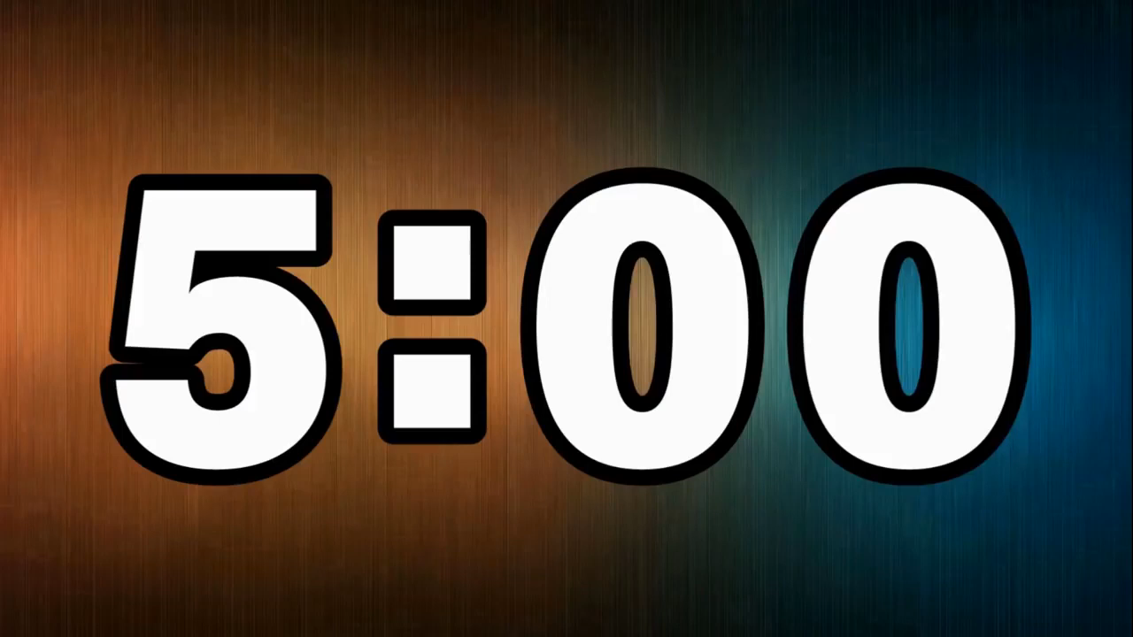
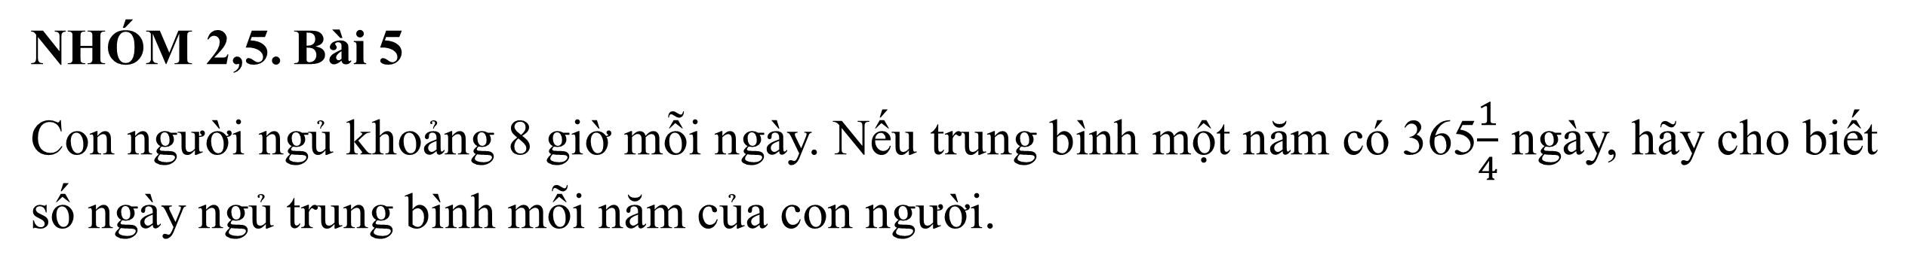
HOẠT ĐỘNG NHÓM
NHÓM 1,4. Bài 4
Mẹ mua cho Mai một hộp sữa tươi loại 1 000 ml. Ngày đầu Mai uống hộp; ngày tiếp theo Mai uống tiếp hộp.
Hỏi sau hai ngày hộp sữa tươi còn lại bao nhiêu phần?
Tính lượng sữa tươi còn lại sau hai ngày.
NHÓM 2,5. Bài 5
Con người ngủ khoảng 8 giờ mỗi ngày. Nếu trung bình một năm có 365$\frac{1}{4}$ ngày, hãy cho biết số ngày ngủ trung bình mỗi năm của con người.
NHÓM 3,6. Bài tập 6 ( Thay SBT)
Lan đi xe đạp điện trên quãng đường 5km đến trường hết
Hỏi vận tốc mà Lan đi là bao nhiêu km/h?

Slide 16
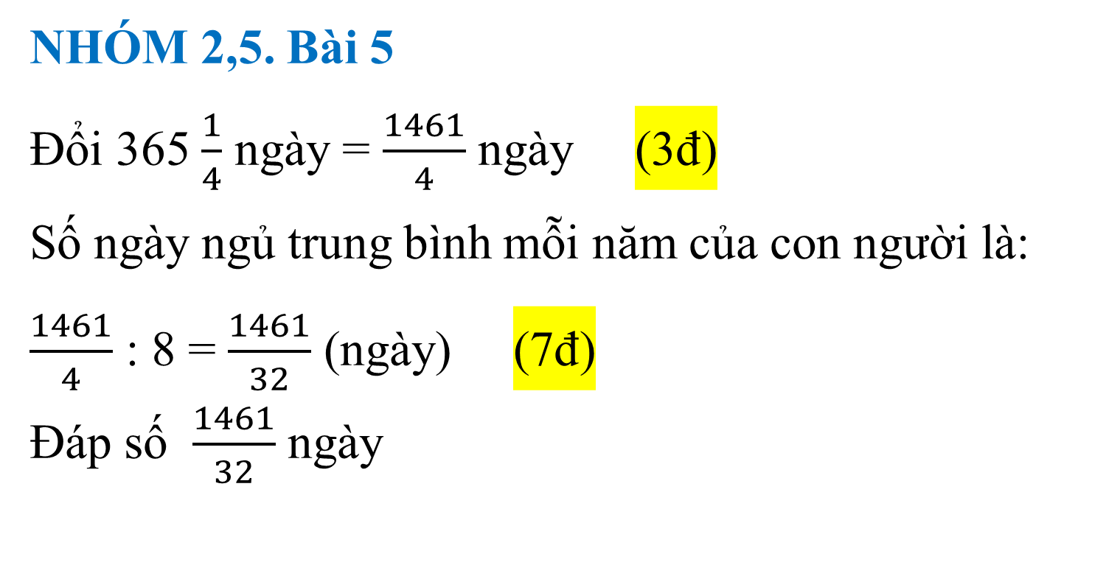
ĐÁP ÁN – BIỂU ĐIỂM CHẤM
NHÓM 1,4. Bài 4
a) Sau hai ngày hộp sữa tươi còn:
(hộp) (3đ)
b) Lượng sữa còn lại sau hai ngày là:
(7đ)
NHÓM 2,5. Bài 5
Đổi 365 $\frac{1}{4}$ ngày = $\frac{1461}{4}$ ngày (3đ)
Số ngày ngủ trung bình mỗi năm của con người là:
$\frac{1461}{4}$ : 8 = $\frac{1461}{32}$ (ngày) (7đ)
Đáp số $\frac{1461}{32}$ ngày
NHÓM 3,6. Bài 6
Vận tốc xe đạp điện Lan đã đi là:
(km/h) (10đ)
Đáp số: 20km/h

Slide 17
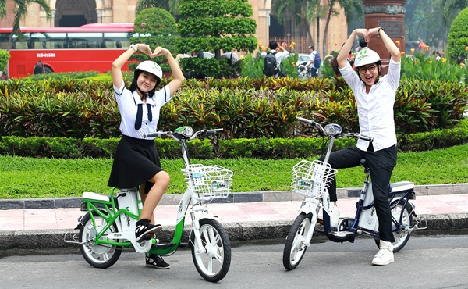
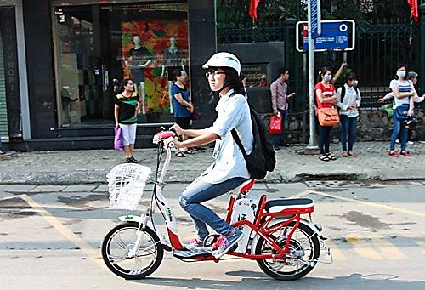
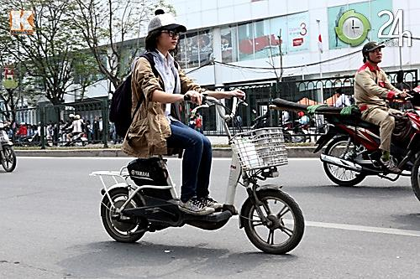
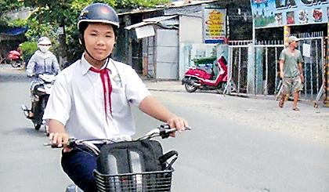

Slide 18
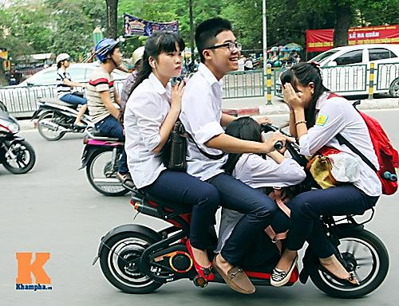
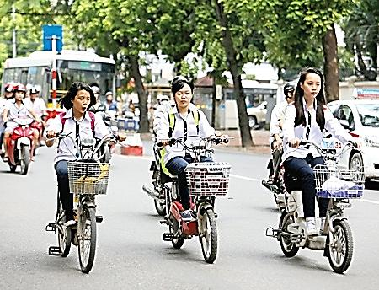
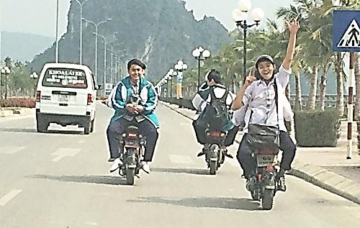
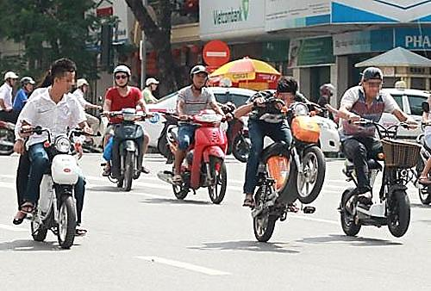

Slide 19
CON SỐ MAY MẮN
1
2
3
4

Slide 20
CÂU HỎI
Hai phân số sau có bằng nhau không? Vì sao?
và
HẾT GIỜ
24
23
27
19
18
17
16
15
9
8
6
5
4
3
1
0
28
30
29
25
22
21
20
14
13
12
11
10
7
2
26

Slide 21
ĐÁP ÁN
Đáp án: Có. Vì

Slide 22

Số may mắn
Bạn đã may mắn nhận được điểm 10

Slide 23

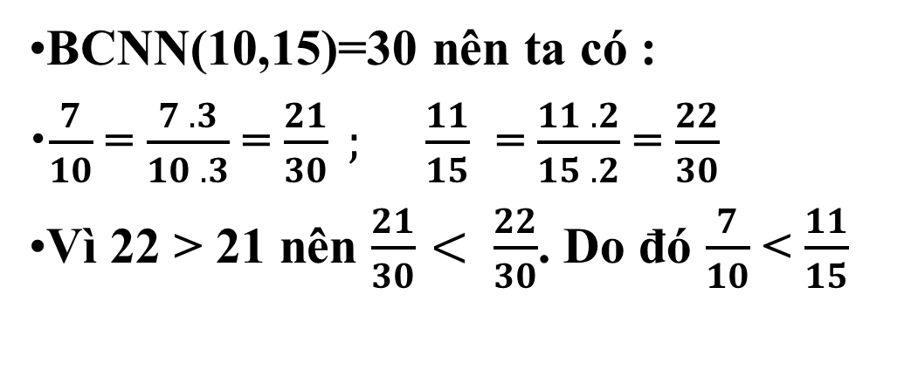
CÂU HỎI
ĐÁP ÁN
HẾT GIỜ
0
24
23
27
19
18
17
16
15
9
8
6
5
4
3
1
28
30
29
25
22
21
20
14
13
12
11
10
7
2
26

Slide 24
Số may mắn
Bạn đã xứng đáng được nhận một tràng pháo tay của cả lớp

Slide 25
CÂU HỎI
Tìm số nguyên x biết?
HẾT GIỜ
24
23
27
19
18
17
16
15
9
8
6
5
4
3
1
0
28
30
29
25
22
21
20
14
13
12
11
10
7
2
26

Slide 26
ĐÁP ÁN
Vậy x = 4

Slide 27
Số may mắn
Bạn may mắn nhận được một điểm 10

Slide 28
CÂU HỎI
Thực hiện phép tính sau:
HẾT GIỜ
24
23
27
19
18
17
16
15
9
8
6
5
4
3
1
0
28
30
29
25
22
21
20
14
13
12
11
10
7
2
26

Slide 29
ĐÁP ÁN

Slide 30
Số may mắn
Bạn được nhận phần thưởng là một chiếc bút

Slide 31
HƯỚNG DẪN VỀ NHÀ
Ôn tập lí thuyết của chương VI
Làm bài tập 6.46; 6.47; 6.50 (SKG – 27).
Chuẩn bị tiết sau “Bài 28. Số thập phân”

Slide 32




Xin chân thành cảm ơn thầy cô và các em học sinh
Chúc quý thầy cô và các em
Mạnh khỏe - Hạnh phúc -Thành công

